Slide 1
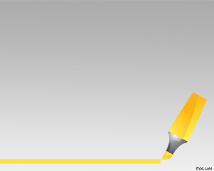

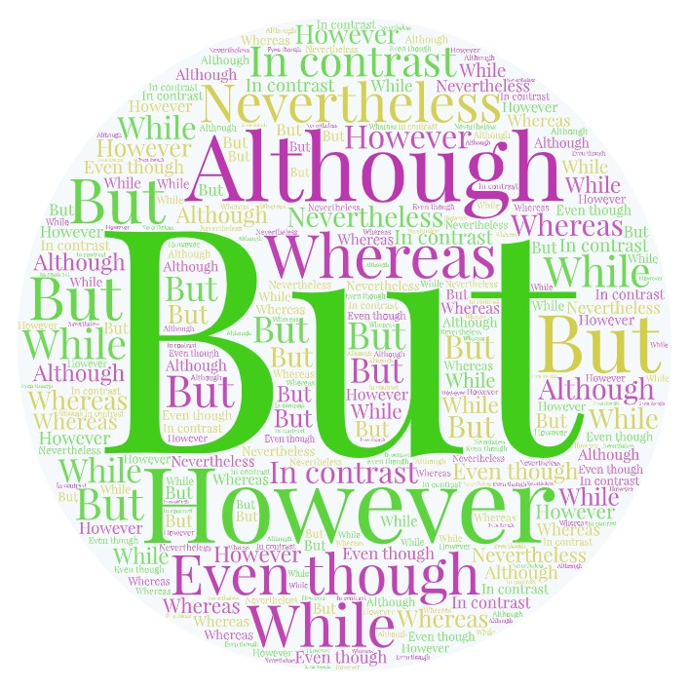
Conectores que indican “contraste”

Slide 2
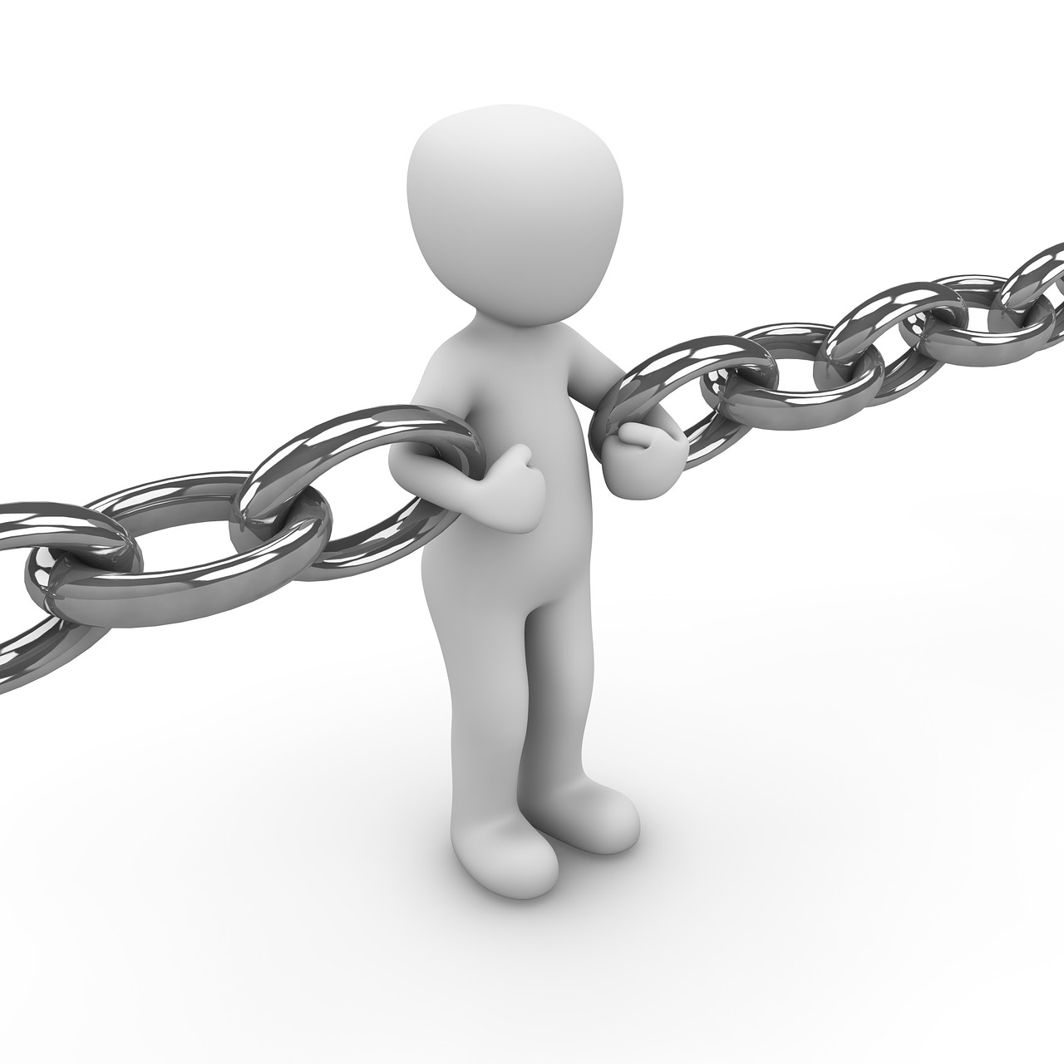
Conectores
Los conectores son elementos de enlace entre oraciones y entre párrafos que dan cohesión al texto mediante procedimientos de conexión. No constituyen una clase especial de palabras, sino que forman un grupo de palabras que tienen en común el hecho de crear relaciones semánticas (de sentido) dentro de un texto (M. Marín (2009). Conceptos clave. Buenos Aires: Aiqué. 48).
Desde esta perspectiva, un conector es el “faro” que guía al receptor de un texto a interpretarlo: señala cómo hay que vincular la información que le sigue con la precedente.

Slide 3
Conectores
Sugerencias para abordar la comprensión de ideas vinculadas por un conector:
Identificar el lugar que ocupa el conector en el texto. Prestar atención a los signos de puntuación.
Identificar palabras clave y transparentes en cada una de las ideas vinculadas.
Dar una versión en castellano de las ideas en inglés. (No es necesario hacer traducciones literales. Lo importante es no distorsionar el sentido del original.)

Slide 4

Conectores
Identificar el lugar que ocupa el conector en el texto:
BUT

Slide 5
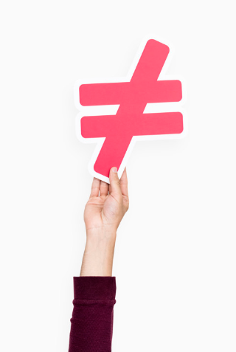
Conectores
Idea 1
Idea 2
[Welded tubes would have been cheaper]
[ were substantially less flexible.]
BUT

Slide 6
Conectores
2. Identificar palabras clave, palabras transparentes:
Idea 1
Idea 2
[Welded tubes would have been cheaper]
[ were substantially less flexible.]
BUT

Slide 7
Conectores
3. Dar una versión en castellano:
Idea 1
Idea 2
[Los tubos soldados hubieran sido más económicos]
[ eran mucho menos flexibles.]
PERO

Slide 8
Conectores
NEVERTHELESS

Slide 9
Conectores
Idea 1
Idea 2
[The dimensions of the chair are presented in centimetres.]
[the tube diameters of the metal chairs are given in millimetres.]
NEVERTHELESS,

Slide 10
Conectores
Idea 1
Idea 2
[Las dimensiones de la silla se presentan en centímetros.]
[los diámetros de los tubos de las sillas de metal están dados en milímetros.]
SIN EMBARGO,

Slide 11
Conectores
HOWEVER,

Slide 12
Conectores
Idea 1
Idea 2
[The production of the metal sheet chairs for open-air café use continued successfully.]
[experiments with cast chairs, such as the Elektron Chair by Max Ernst Haefeli, dating from 1927, were scarcely emulated.]
HOWEVER,

Slide 13
Conectores
Idea 1
Idea 2
[La producción de las sillas de metal para el uso de los cafés al aire libre continuó con éxito.]
[los experimentos con sillas de aluminio fundido, como la silla Elektron de Max Ernst Haefeli, que data de 1927, casi no fueron imitados.]
SIN EMBARGO,

Slide 14
Conectores
ALTHOUGH

Slide 15
Conectores
Idea 1
Idea 2
[transparency was also one of the general characteristics of the modern interior.]
ALTHOUGH
[Breuer’s idea to design a ‘stripped’ transparent armchair had been inspired by Rietveld,

Slide 16
Conectores
Idea 1
Idea 2
[la transparencia era también una de las características generales del interior moderno.]
AUNQUE
[la idea de Breuer de diseñar un sillón transparente "despojado" había sido inspirada por Rietveld,

Slide 17
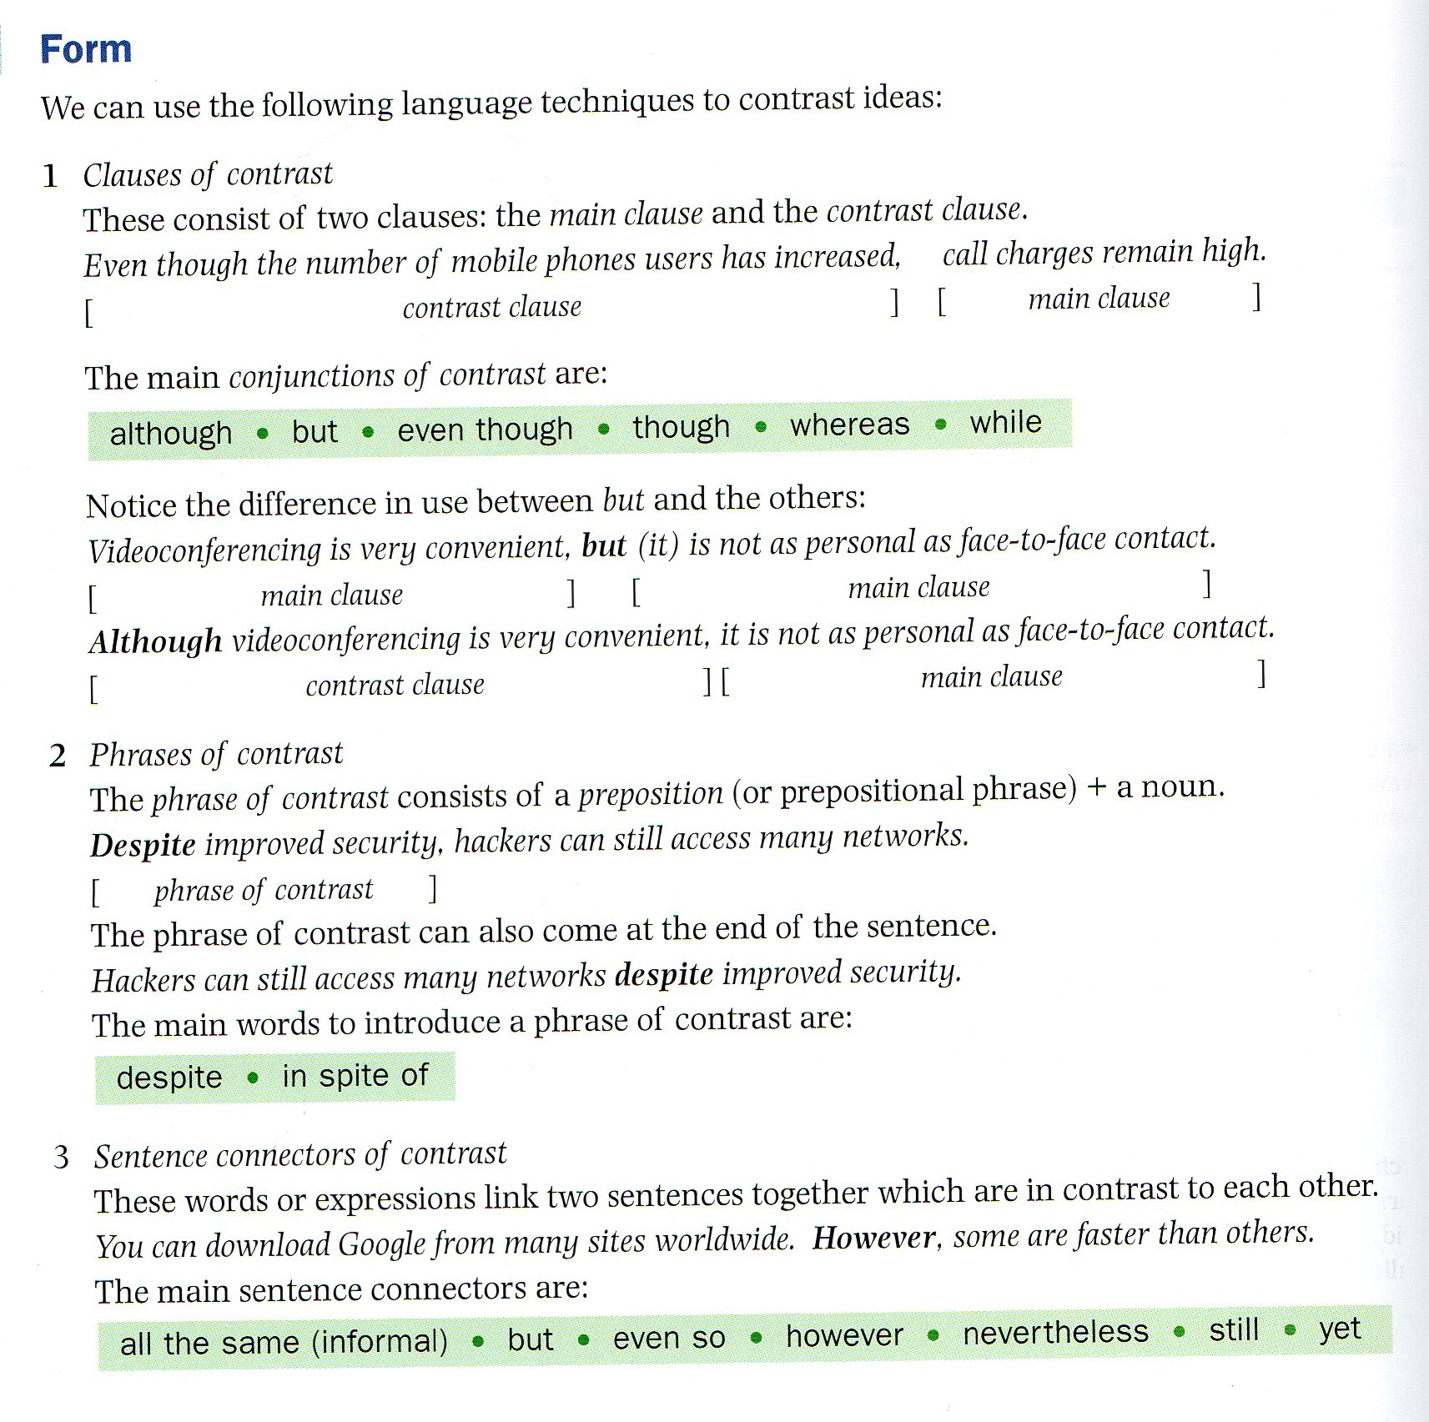
Brieger, N. and Pohl, A. (2002). Technical English. Vocabulary and Grammar. Oxford: Summertown Publishing. 104.

Slide 18
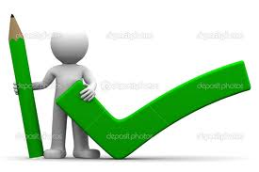
A modo de cierre…
Los conectores son utilizados con el fin de relacionar oraciones; señalan la forma en que el escritor quiere que el lector relacione lo que se está por decir con lo que ya se ha dicho. En otras palabras, establecen la conexión entre diversas secuencias, proporcionan una significación a estas secuencias y estructuran la información que el enunciador pretende comunicar.
Estos elementos lingüísticos cumplen diferentes funciones en el texto:
-guían la compresión;
-cohesionan un discurso;
-indican la subjetividad oculta del emisor.

